Slide 1
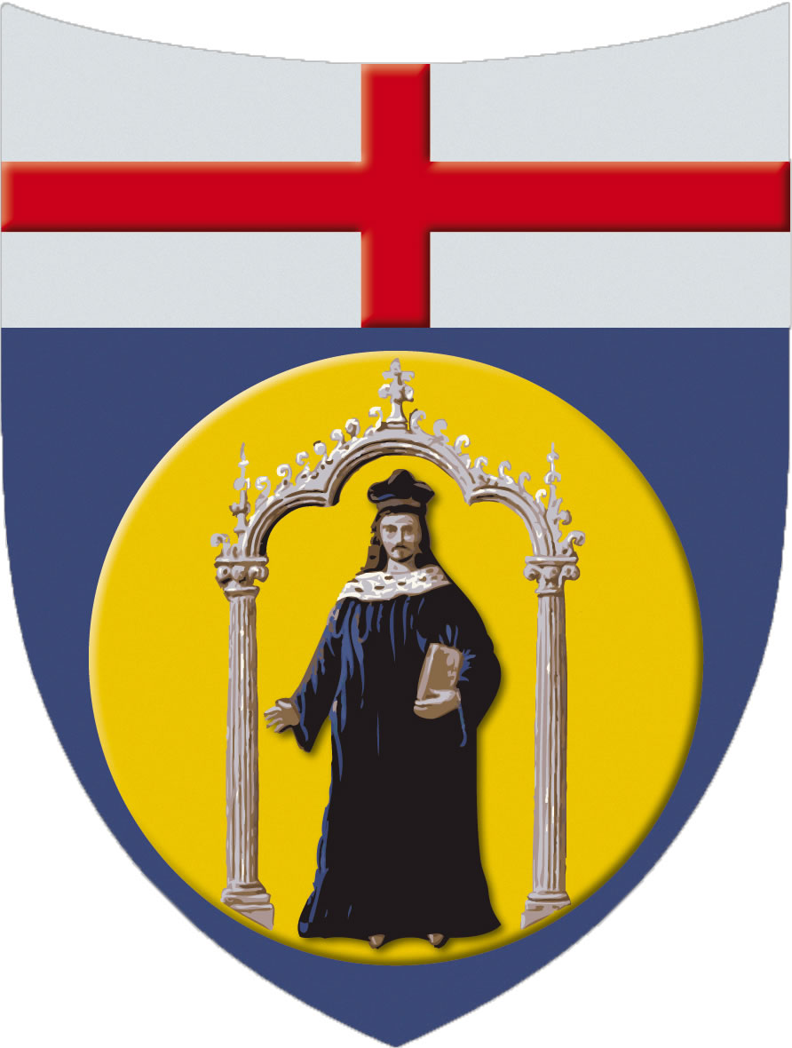
Sperimentazione in galleria del vento di modelli prismatici
Experimentation on galloping of prismatic bodies in wind tunnel
Candidato: Luca Mineo
Relatore: Prof. Alessandro Bottaro
Correlatore: Dott. Andrea Freda

Slide 2
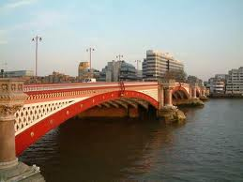
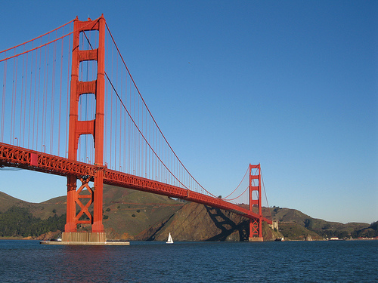
Ingegneria civile nel XIX secolo
Costruzioni di ponti

Slide 3
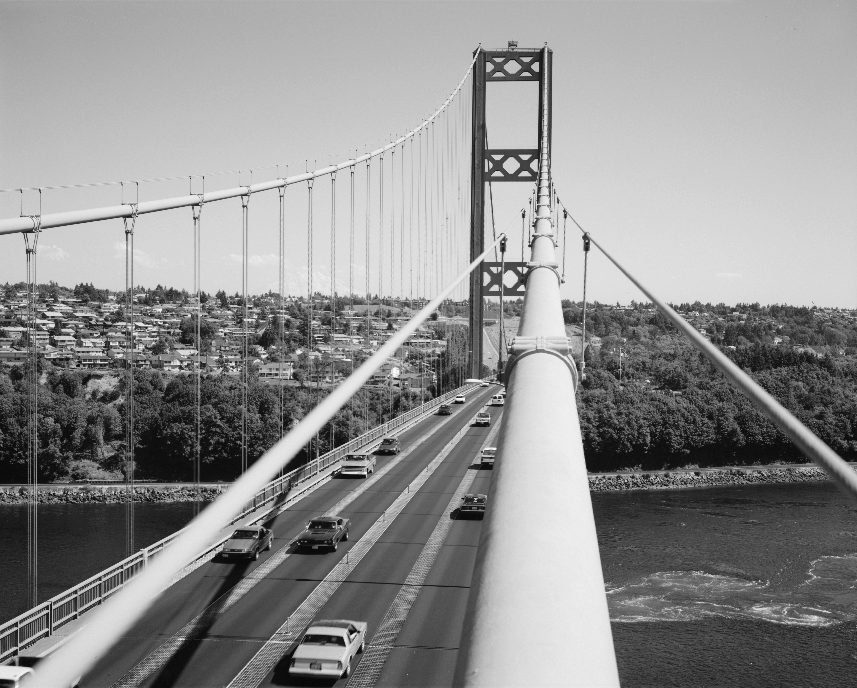
Tacoma Narrows Bridge

Slide 4
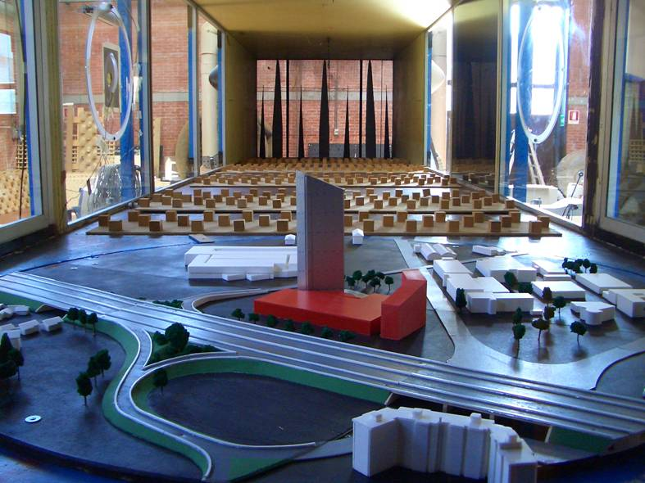
Gallerie del vento

Slide 5
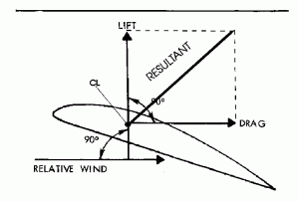
Grandezze cercate
statici
carichi
dinamici
La loro variazione segue
quella del vento

Slide 6
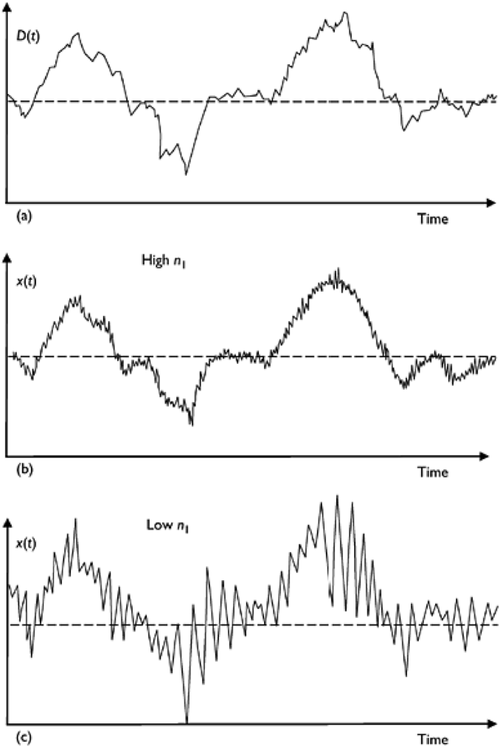
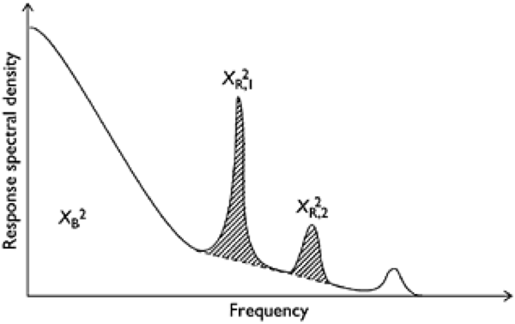
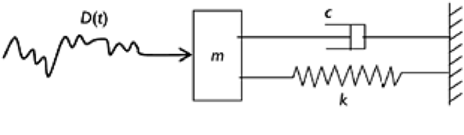
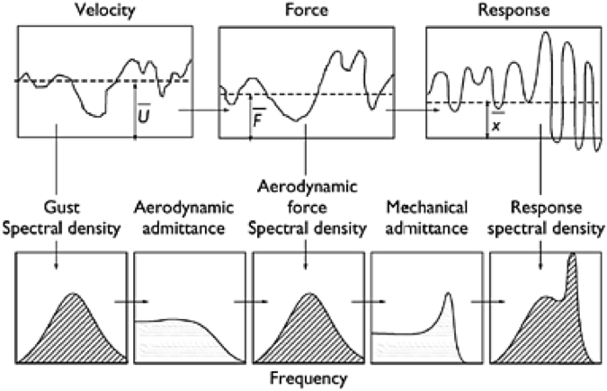
Grandezze cercate
Risposta dinamica
Metodo di studio:
Davenport

Slide 7
Fenomeni aeroelastici
Forze aeroelastiche aggiuntive causate dalla complessa interazione tra il vento e il movimento della struttura stessa.
Possono essere:
Lock-in
Flutter
Divergenza torsionale
galoppo

Slide 8
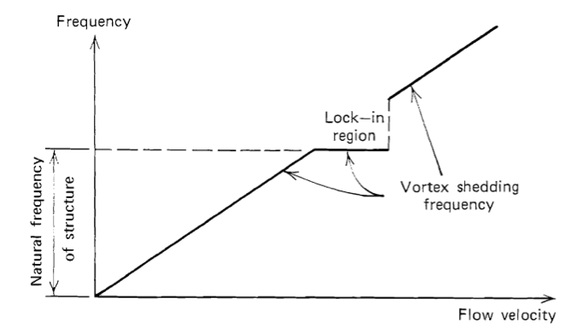
Fenomeni aeroelastici
Lock-in
Oscillazione del modello

Slide 9
Fenomeni aeroelastici
Forze aeroelastiche aggiuntive causate dalla complessa interazione tra il vento e il movimento della struttura stessa.
Possono essere:
Lock-in
Flutter
Divergenza torsionale
galoppo

Slide 10
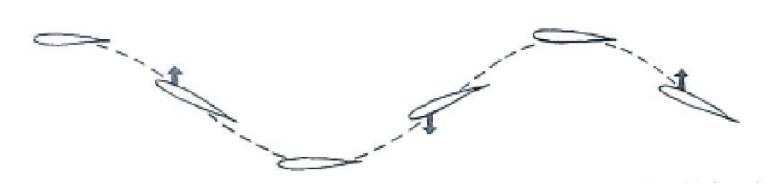
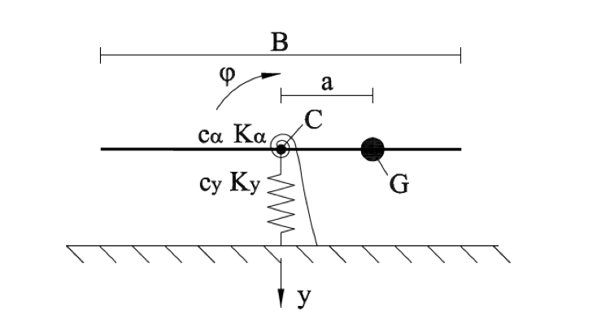
Fenomeni aeroelastici
Flutter
2 gradi di libertà:
rotazione
traslazione

Slide 11
Fenomeni aeroelastici
Forze aeroelastiche aggiuntive causate dalla complessa interazione tra il vento e il movimento della struttura stessa.
Possono essere:
Lock-in
Flutter
Divergenza torsionale
galoppo

Slide 12
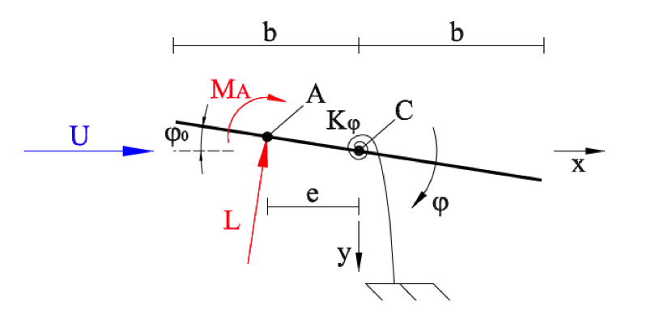
Fenomeni aeroelastici
Divergenza torsionale

Slide 13
Fenomeni aeroelastici
Forze aeroelastiche aggiuntive causate dalla complessa interazione tra il vento e il movimento della struttura stessa.
Possono essere:
Lock-in
Flutter
Divergenza torsionale
galoppo

Slide 14
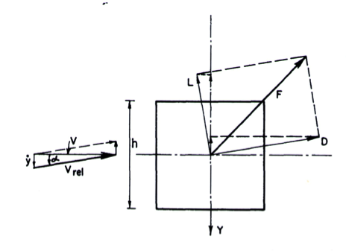

Fenomeni aeroelastici
Galoppo
La soluzione adimensionalizzata è del tipo:
Inserita nell’equazione del moto e fatte tutte le approssimazioni necessarie, darà:
Ponendo R=Y², si ha:

Slide 15
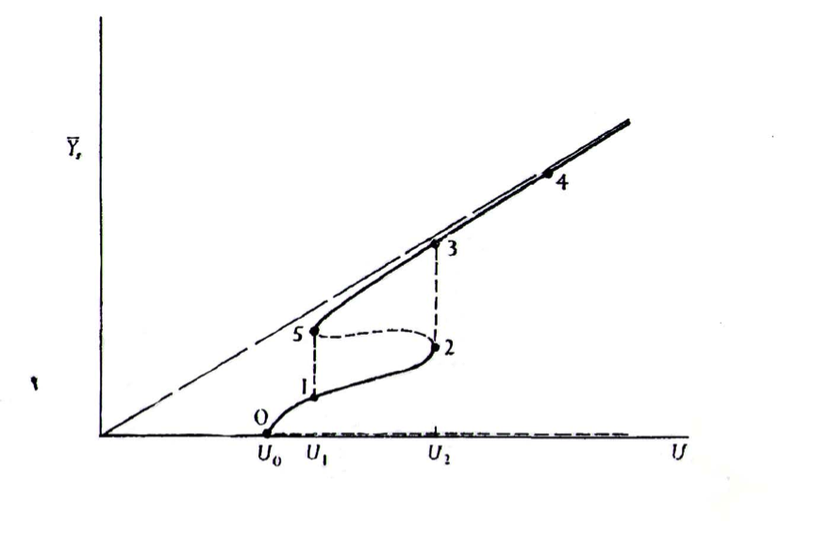
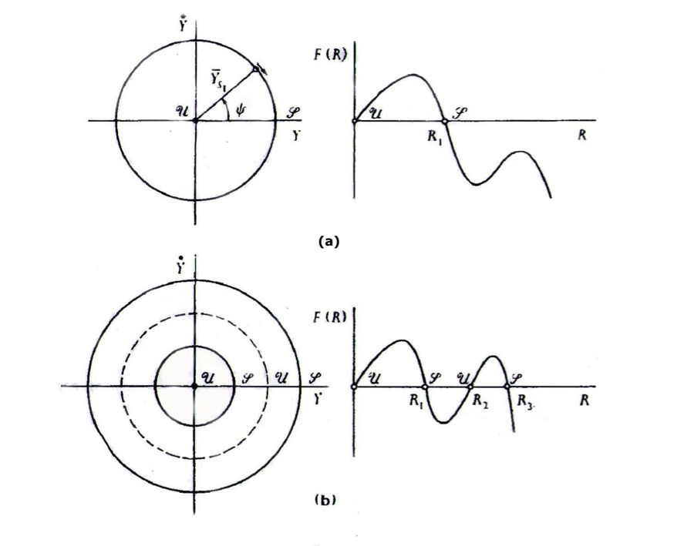
Le ampiezze sono stazionarie quando:
In R=0, la soluzione è stabile quando:

Slide 16
Sperimentazione in galleria del vento del DICCA
Il lavoro si è diviso in tre fasi:
preparazione
analisi
sperimentazione
In flusso:
omogeneo
turbolento
Con e senza magneti

Slide 17
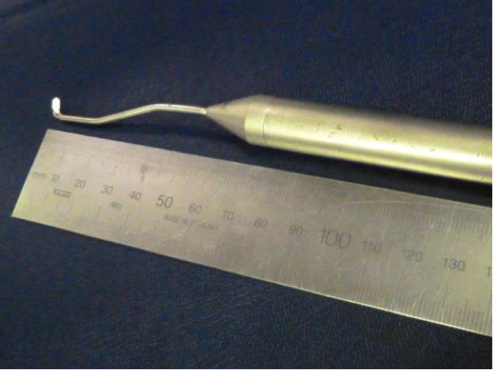
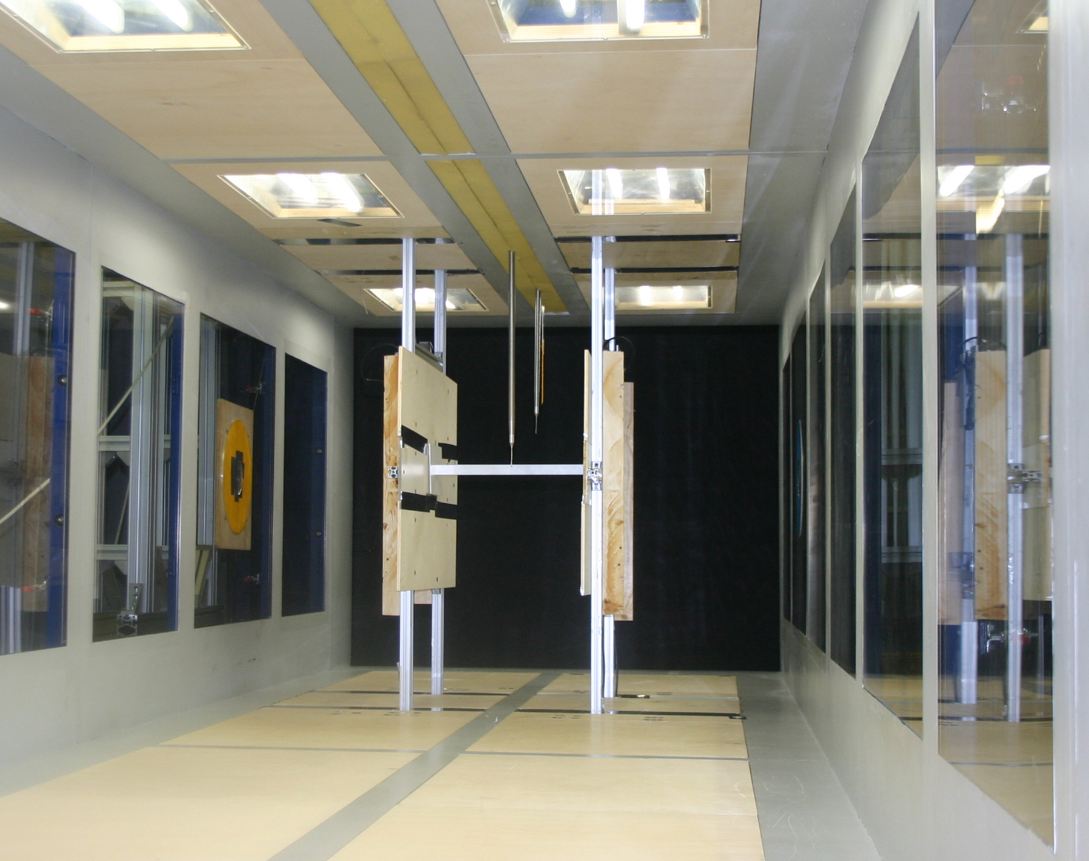
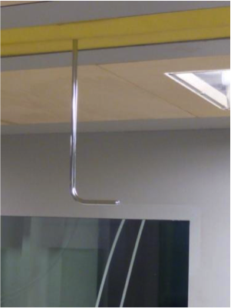
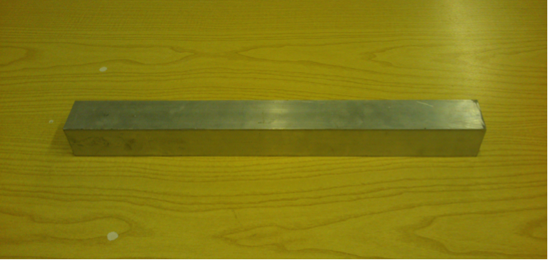
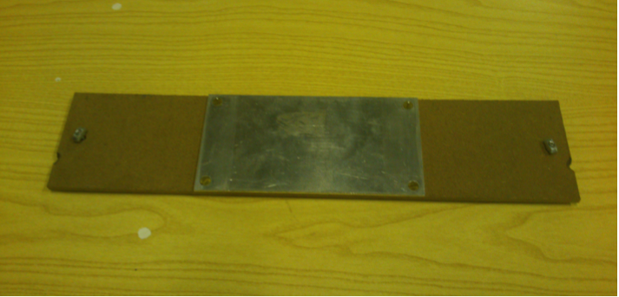
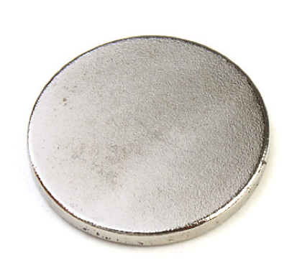
Preparazione

Slide 18
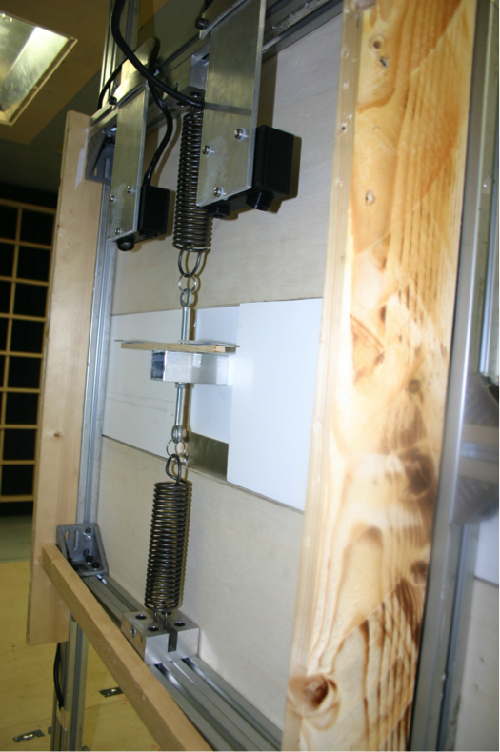
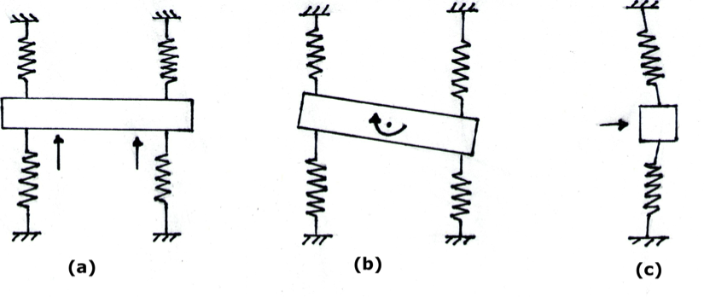
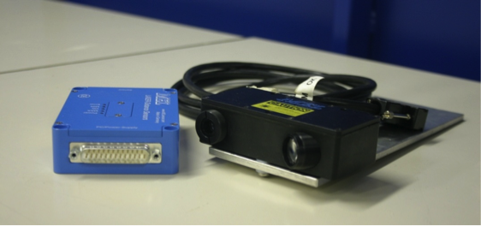

Slide 19
Sperimentazione in galleria del vento del DICCA
Il lavoro si è diviso in tre fasi:
preparazione
analisi
sperimentazione
In flusso:
Omogeneo
turbolento
Con e senza magneti

Slide 20
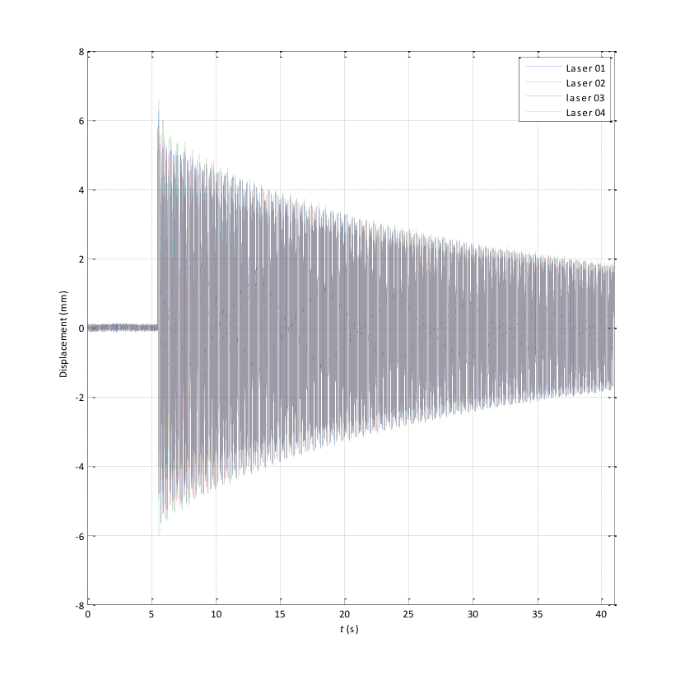
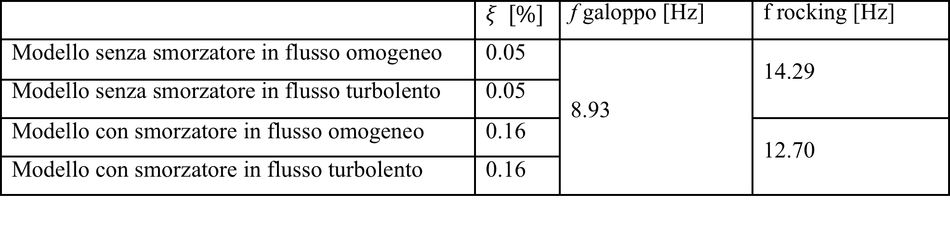
Sperimentazione
Identificazione strutturale

Slide 21
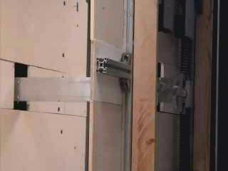
Sperimentazione

Slide 22
Sperimentazione in galleria del vento del DICCA
Il lavoro si è diviso in tre fasi:
preparazione
analisi
sperimentazione
In flusso:
Omogeneo
turbolento
Con e senza magneti

Slide 23
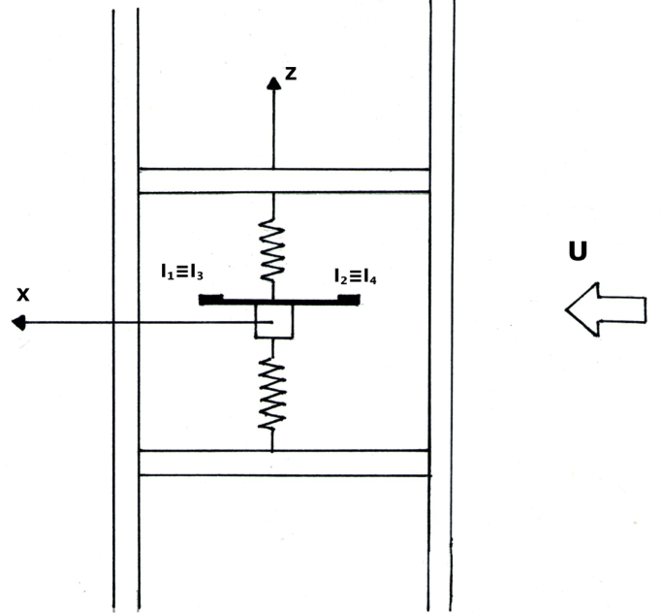
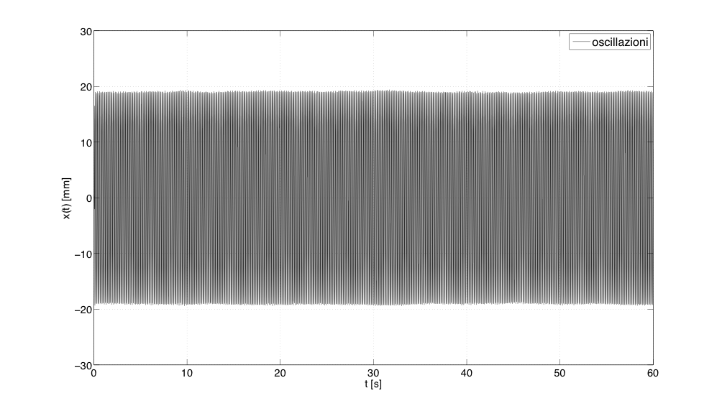
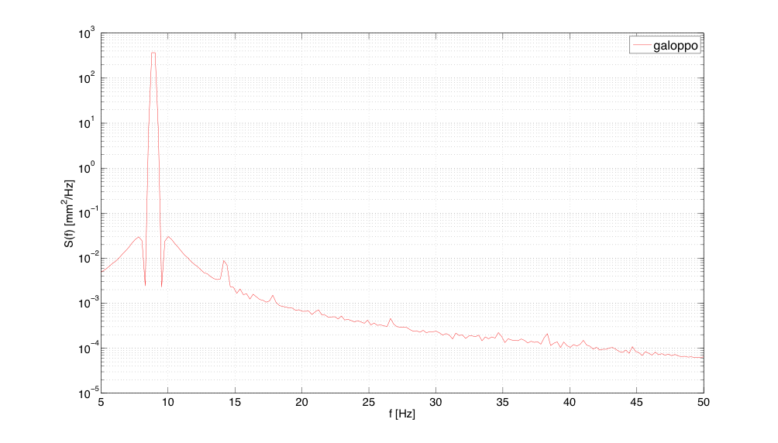
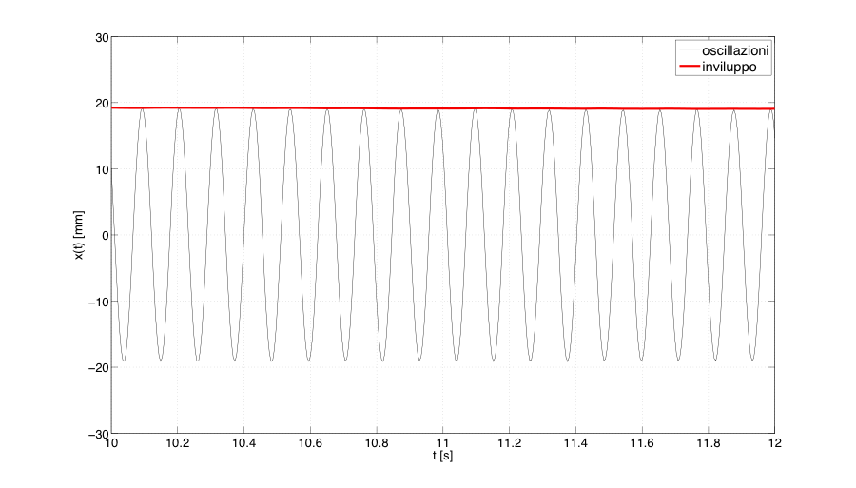
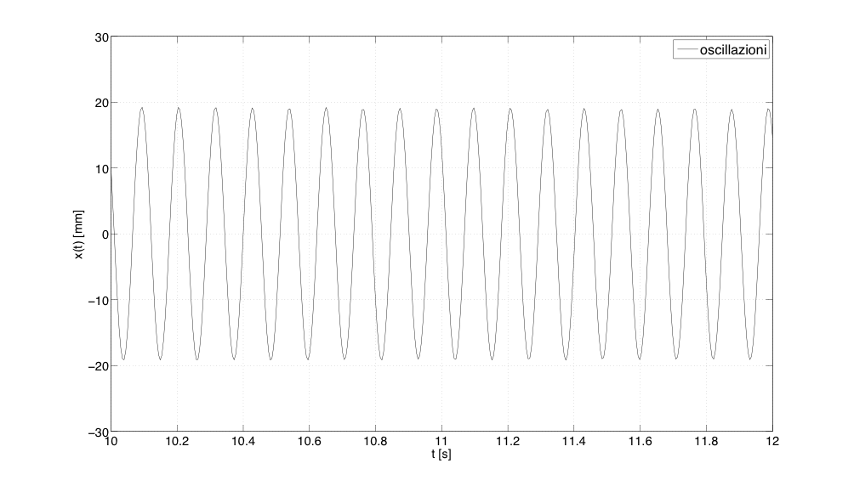
Raccolta dati

Slide 24
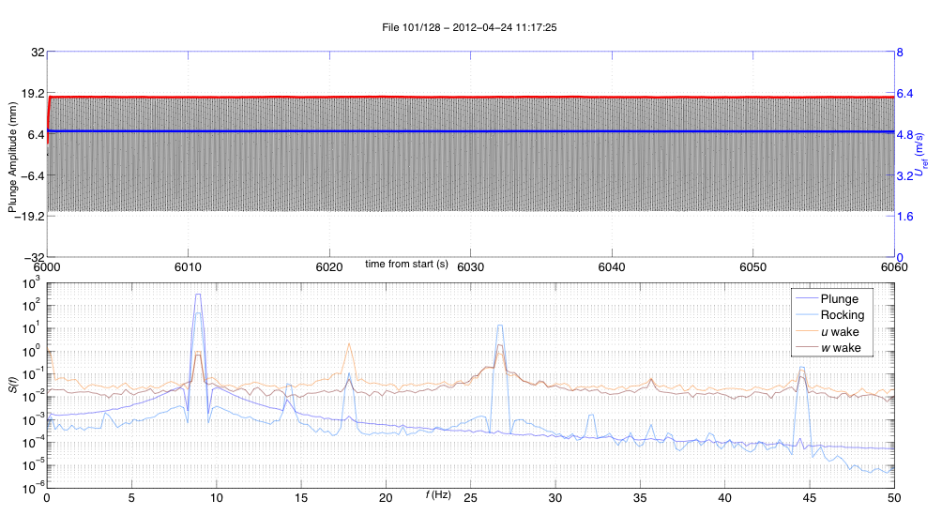
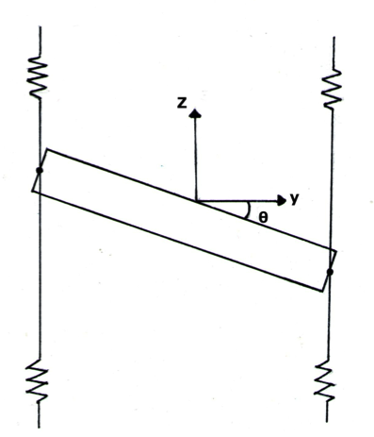
Raccolta dati

Slide 25
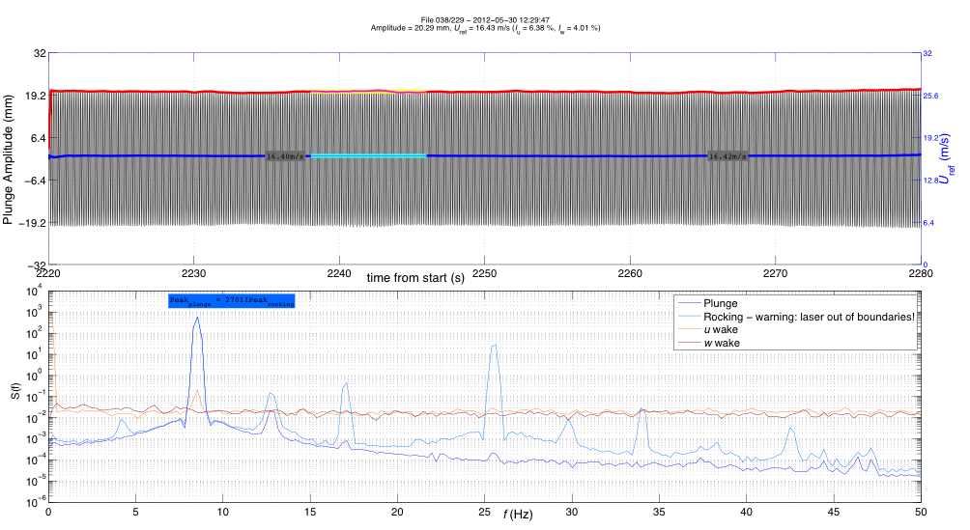
Raccolta dati

Slide 26
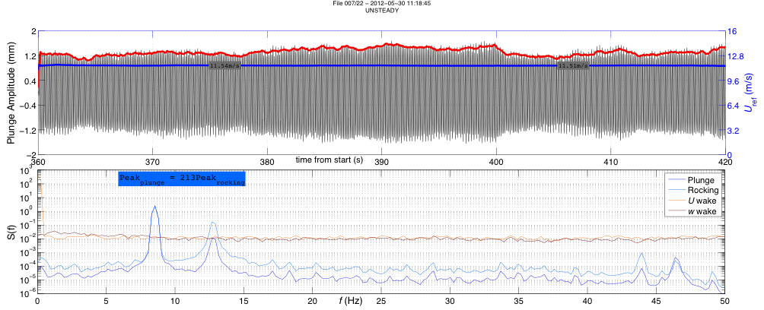
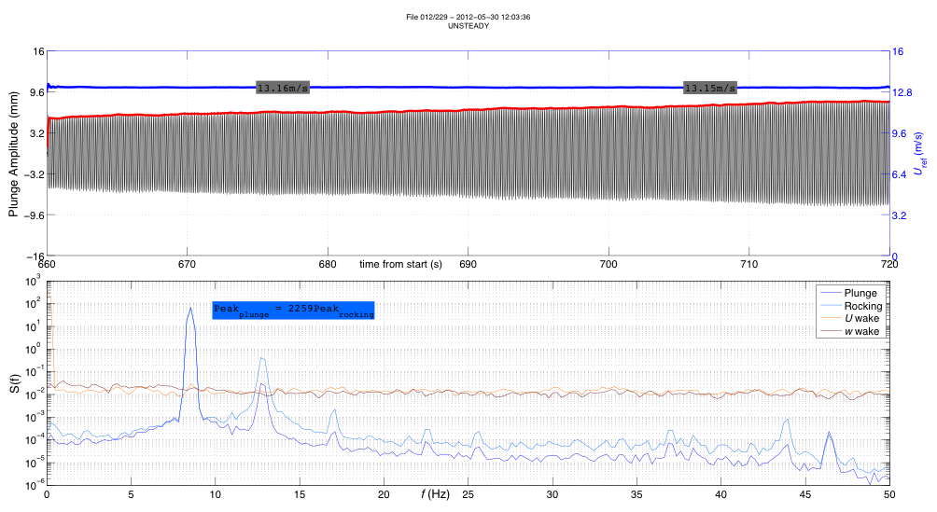
Raccolta dati

Slide 27
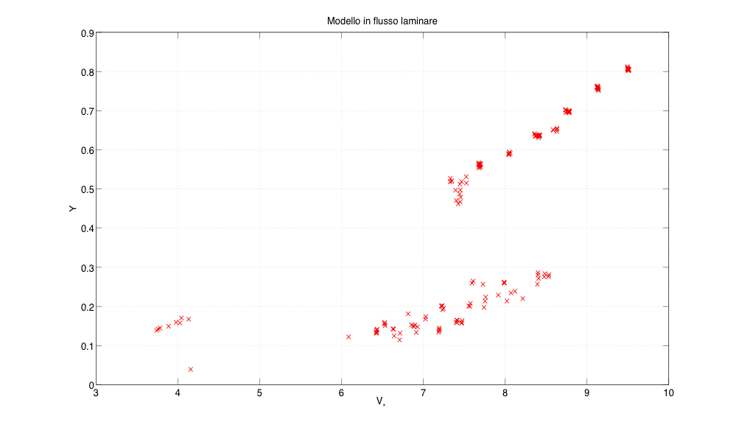
Diagrammi
4
3
5
Ciclo di isteresi
Lock-in
2
1
0

Slide 28
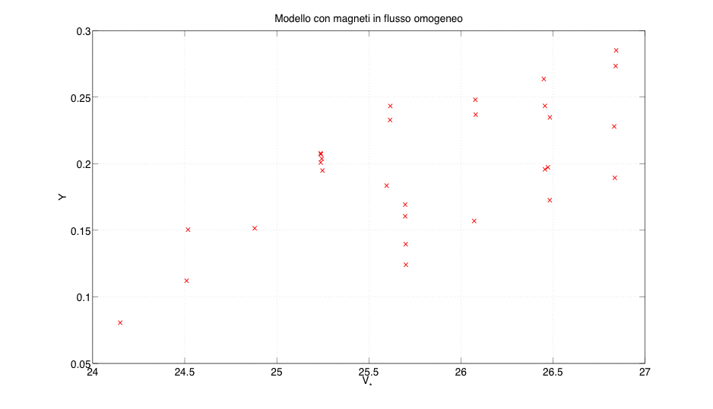
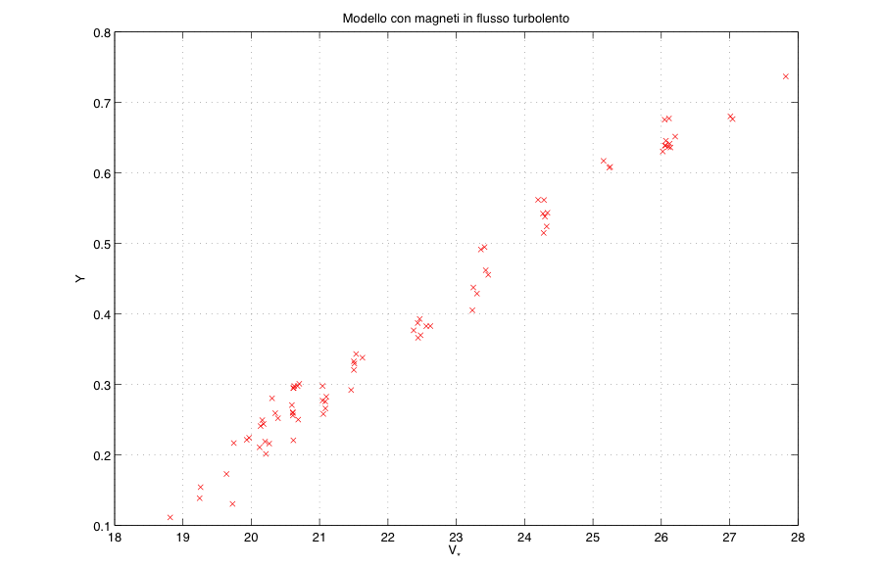
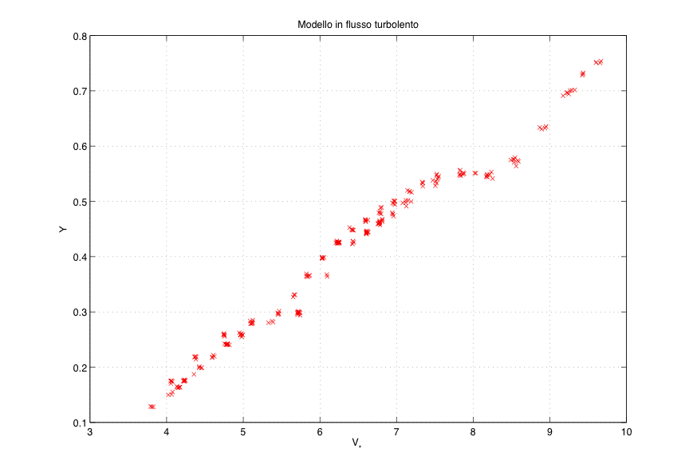
Diagrammi

Slide 29
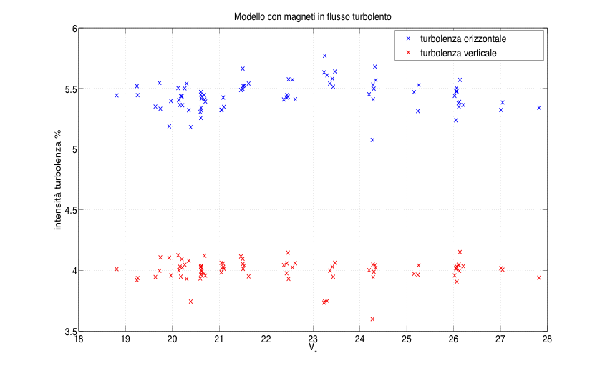
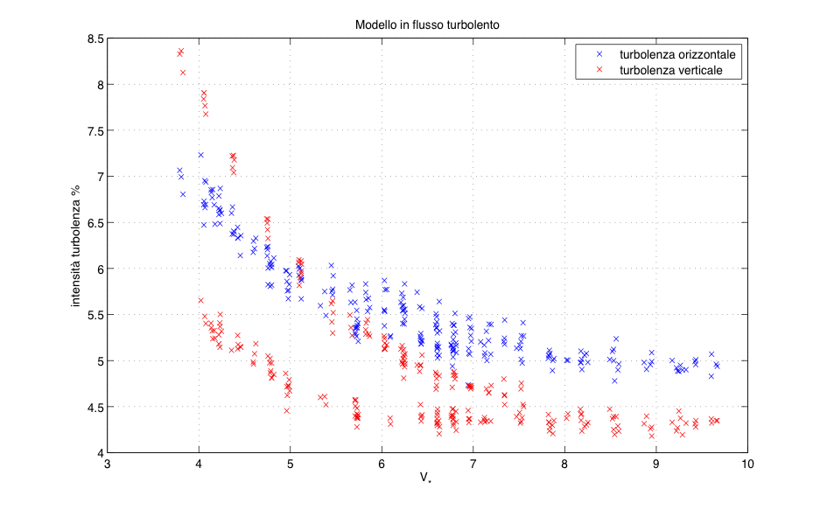
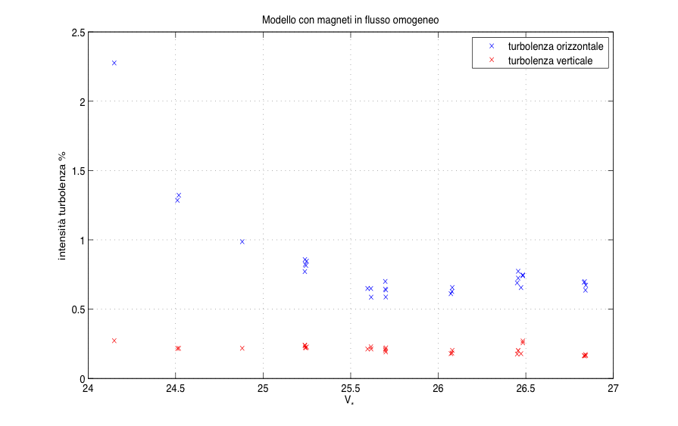
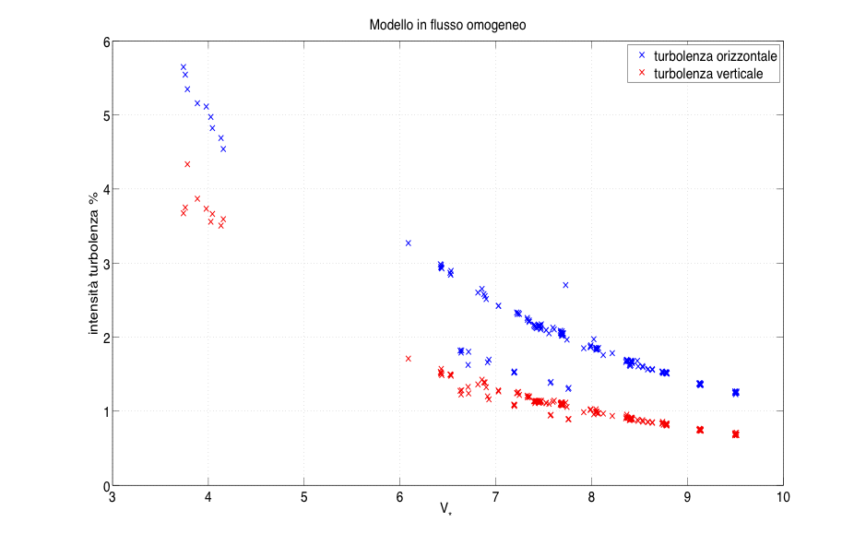
Diagrammi

Slide 30
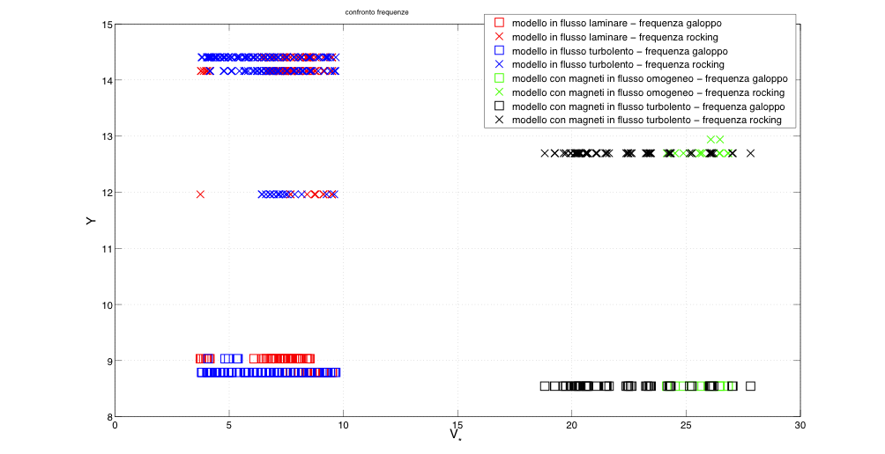
Diagrammi

Slide 31
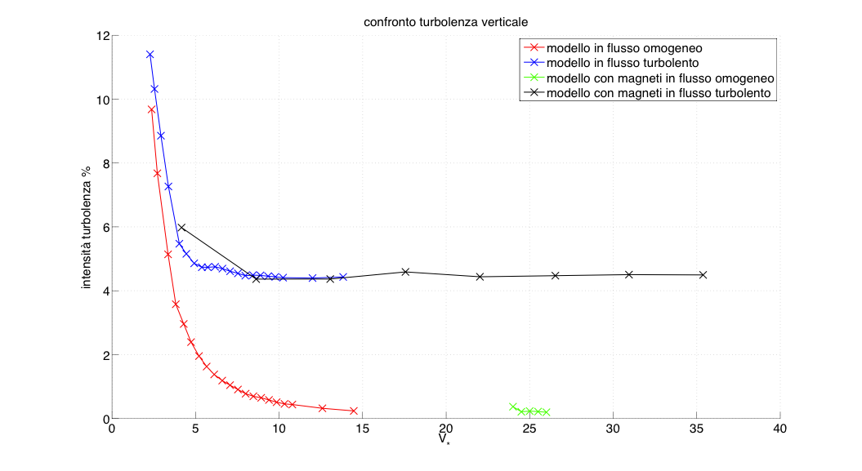
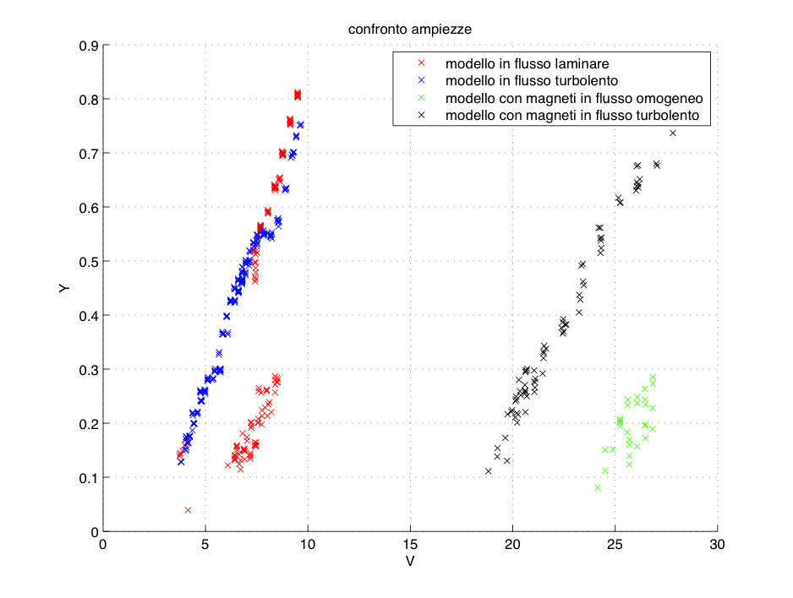

Confronto diagrammi

Slide 32



Conclusioni
Le sperimentazioni effettuate hanno riprodotto il fenomeno del galoppo e non gli altri moti possibili.
Tra queste, quella più rilevante è stata quella col modello in flusso omogeneo, in quanto si riesce a riconoscere il ciclo di isteresi.
Nelle altre prove tale condizione è mancata a causa della turbolenza che ha valori generalmente più alti.
I comportamenti in prove diverse sono molto simili
Gli smorzatori a correnti parassite che sono stati progettati hanno un effetto tangibile sul fenomeno del galoppo

